Slide 1

At være den du er og blive til det, du har mulighed for – det er livets mening
– velfærdssamfundet forfald og hvordan vi kommer videre
28. oktober 2016
© Knud Aarup

Slide 2
Tak for indbydelsen
Knud Aarup, 61 år, bor i Aarhus
Uafhængig agent i udvikling af velfærdssamfundet
Formand for Socialpolitisk Forening, medl. af bestyrelsen i Lær for livet, Røde Kors Aarhus, Kirkens Korshær Aarhus
Tidligere: Socialstyrelsen, Randers Kommune, Det Jyske Musikkonservatorium, Horsens Kommune, Hadsten Kommune, Kommunedata, PLS Consult (Rambøll Mgm.), Arbejdsdirektoratet og Indenrigsministeriet
Leder siden 1986 – chef siden 1990
Undervist siden 1979 – AU, AAU, ABS, professionsudd.
Censor på de samfundsvidenskabelige uddannelser
Jeg har blandet mig i mange år – bl.a. Frivillighedens Velfærdssamfund, 2010 og blogger på Mandag Morgen og Altinget

Slide 3
Det vil jeg sige noget om….
Danmark 2040
Det danske velfærdssamfund –hvordan ser det ud?
Det sociale område – velfærd for hvem ?
Velfærdssamfunds paradoks og dødsspiral
Det kan gøres bedre – et velfærdssamfund for det 21. århundrede

Slide 4
Danmark i 2014
- En dystopi
© Knud Aarup

Slide 5
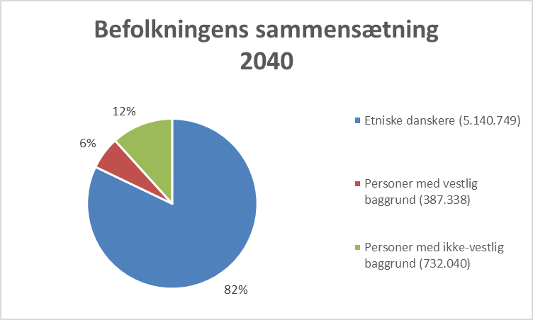
Et par fakta
Folketallet er steget
til knap 6,3 mio
¾ af befolknings-stigningen skyldes indvandring/ efterkommere
Indvandrere og efterkommerne
udgør knap hver 5 danske statsborger

Slide 6
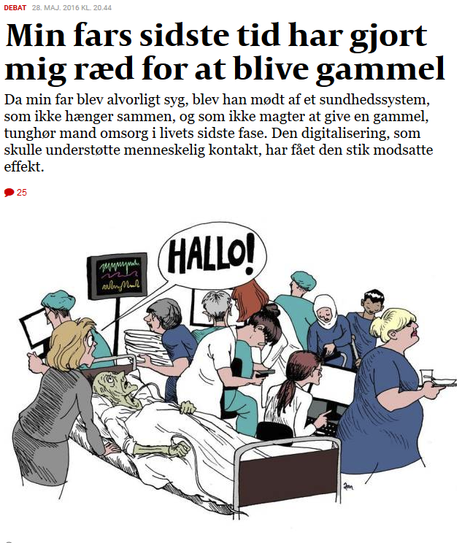
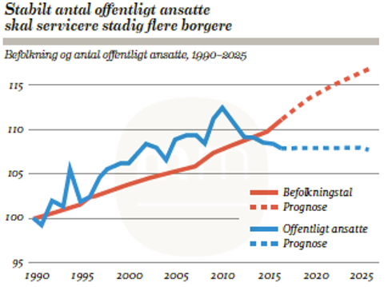
Det universelle velfærdssamfund er endeligt afskaffet
Vi er ikke længere blandt top 10 i verdens lykkemålinger
Store besparelser siden 10’erne

Slide 7
Besparelser Privatisering
Pres på samfundsøkonomien
Manglende tilpasning til permanent lav-vækst
Manglende social dynamik
Store nedskæringer på de offentlige institutioner
Over længere tid
Faldende kvalitet i den offentlige sektor
Privathospitaler
Privat lægevagt
Private sundhedsforsikringer
Friskoler
Øget brugerbetaling på fx lægebesøg
Fri ret til supplerende salg fx rengøring
Fri ret til at drive privat virksomhed på det offentlige område

Slide 8
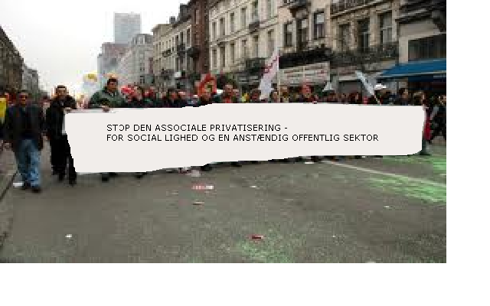
Danmark i 2020’erne?
De offentligt ansatte i demonstration mod privatisering og udlicitering

Slide 9
I 2025 er tilslutningen til velfærdssamfundet væk
Middelklassen siger fra – man vil ikke betale store skatter og få elendige ydelser i institutionerne
Der bliver givet for meget til mennesker som nasser på samfundet
Flad skat på 25%
Adgang til at lave ”for-profit” institutioner – startede med sygehuse, men nu er det alt
Kriminalforsorgen privatiseres – som det sidste

Slide 10
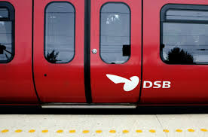












Massive privatiseringer

Slide 11


Nye spillere på markedet
Private vuggestuer, børnehaver og SFO
Private skole og gymnasier
BestStart – ”GodStart” –12 største byer i Danmark.
700+ institutioner - 50.000 børn. Se http://www.best-start.org/ (New Zealand)
Super personale – mange med specialviden fx ordblindhed, ADHD, autisme
Pris 10.000 kr / md for max 30 timer ugentligt
Nordeuropas største uddannelsesvirksomhed – ejet af amerikansk kapitalfond
Børnehavere, skoler og gymnasier
Markedsandel i Københavnsområdet i 2040 på mere end 18%
Pris for studentereksamen 120.000 kr
Elever opnår høje karakterer

Slide 12

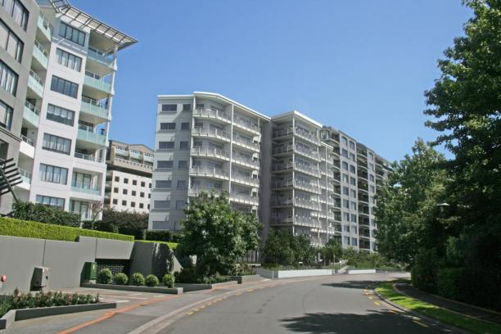
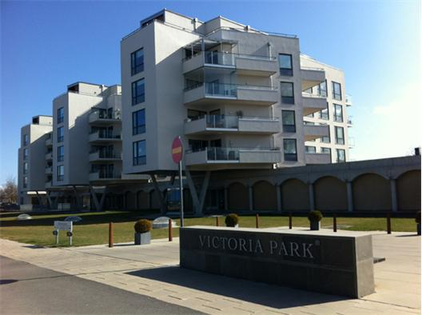


Nye spillere (2)
Gated Communities

Slide 13
Meget stærk stigende ulighed

Slide 14
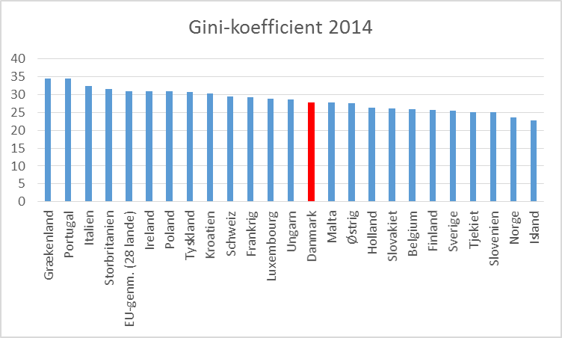
2013: nr 2; 2014: nr 11; 2040:?

Slide 15
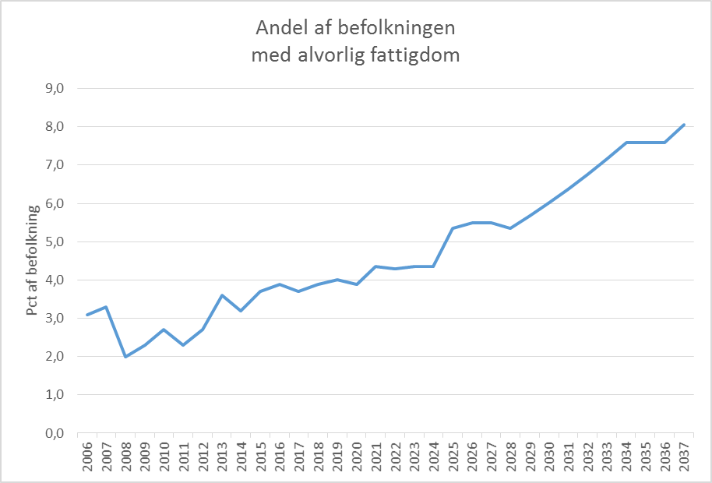
Vi får absolut fattigdom
”0-time” loven
Working poor

Slide 16
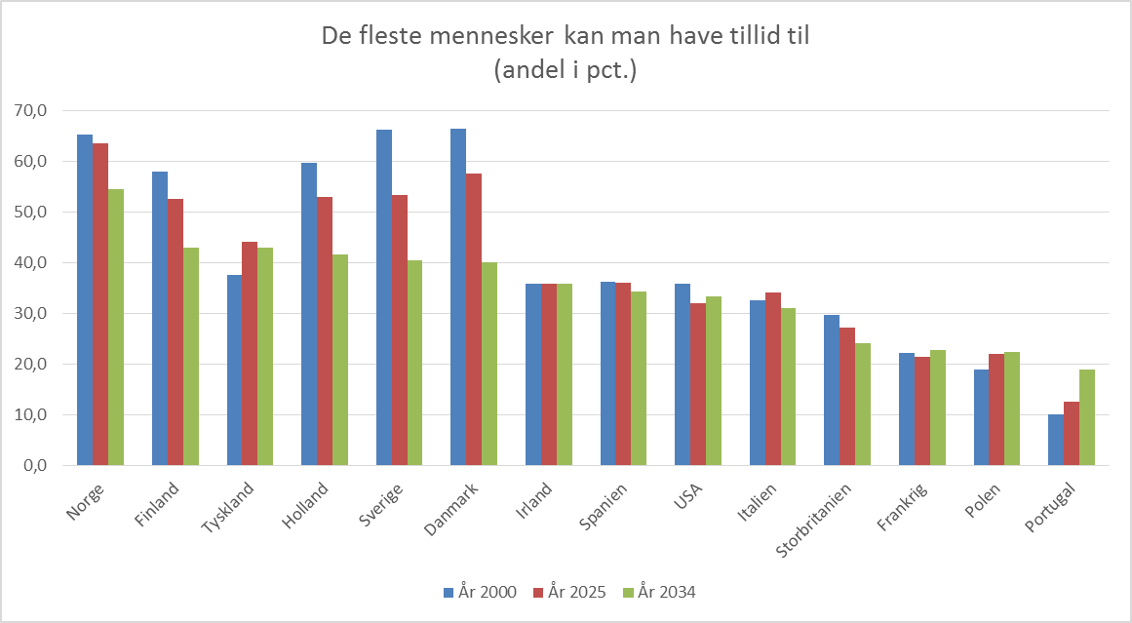
Den gensidige tillid er ikke længere et nationalt kendetegn

Slide 17
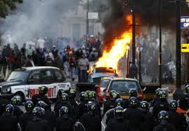
Danmark 2040?
Uligheds betinget social uro

Slide 18
Det danske velfærdssamfund
- Hvordan ser det ud i dag?
© Knud Aarup

Slide 19
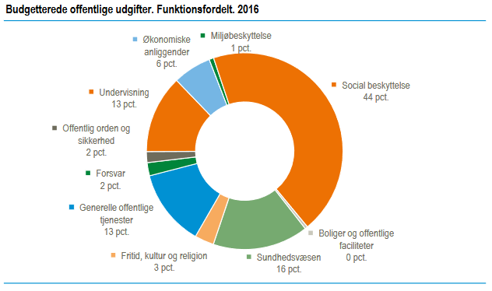
Det danske velfærdssamfunds udgifter
Nyt fra Danmarks Statistik nr 492 2016

Slide 20
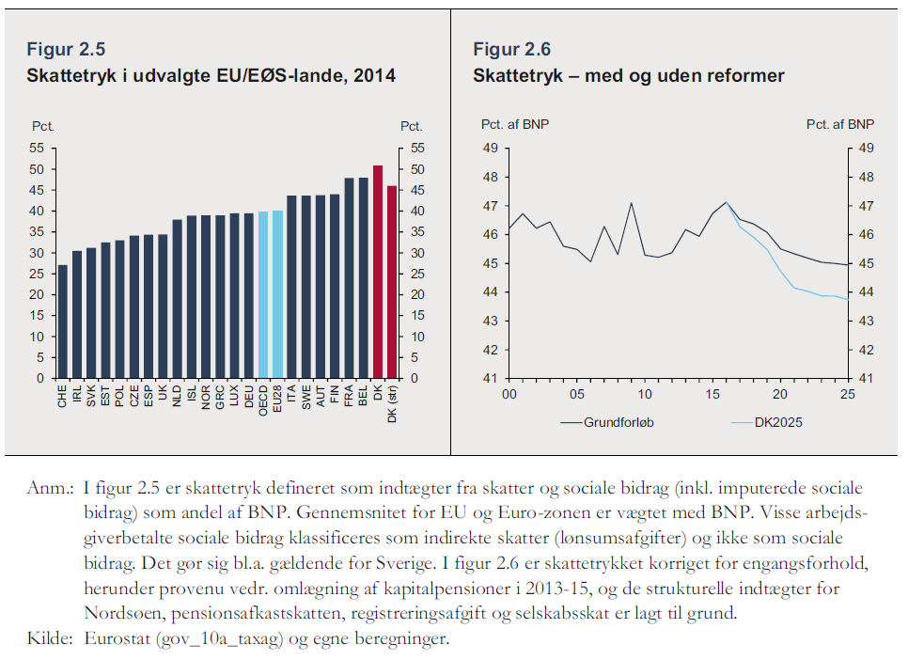
Danmark har høj skattebetaling
Regeringen, DK2025 – Et stærkere Danmark, Aug. 2016

Slide 21
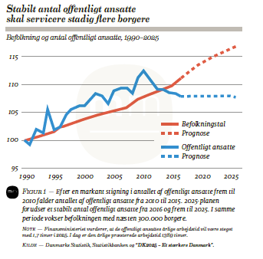
MANDAG MORGEN (Okt. 2016)
En offentlig sektor på skrump!
Presset kan blive så stort, at flere velstillede borgere med børn i skolealderen fravælger de tabende skoler og uddannelser i det offentlige og i stedet vælger private løsninger.

Slide 22
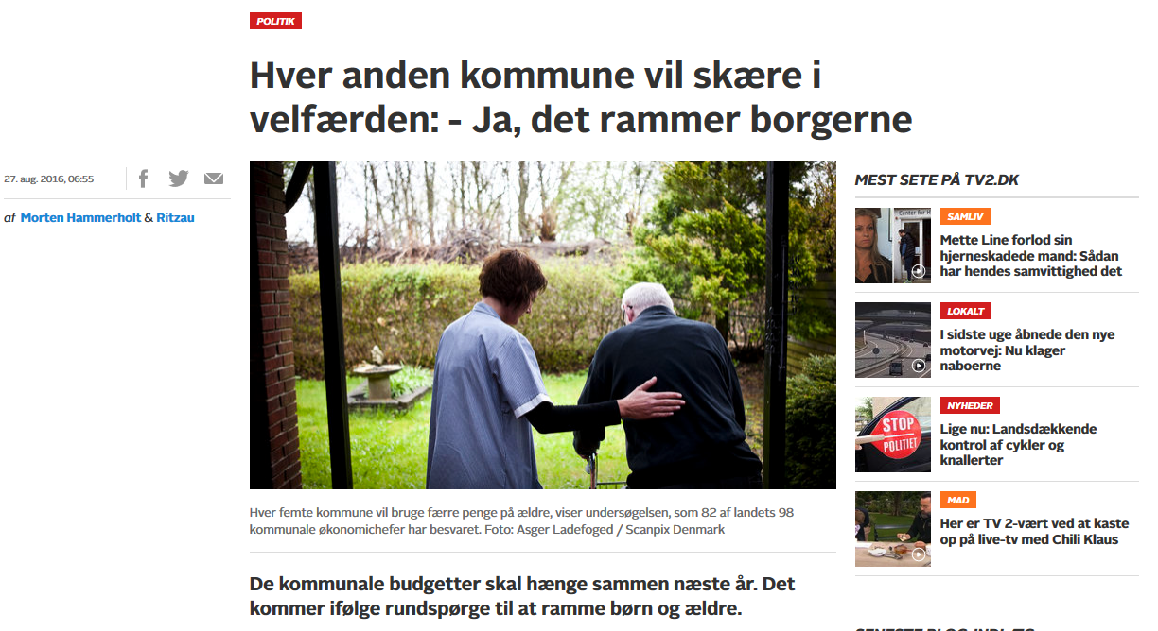
Vi får besparelser og nedskæringer…

Slide 23
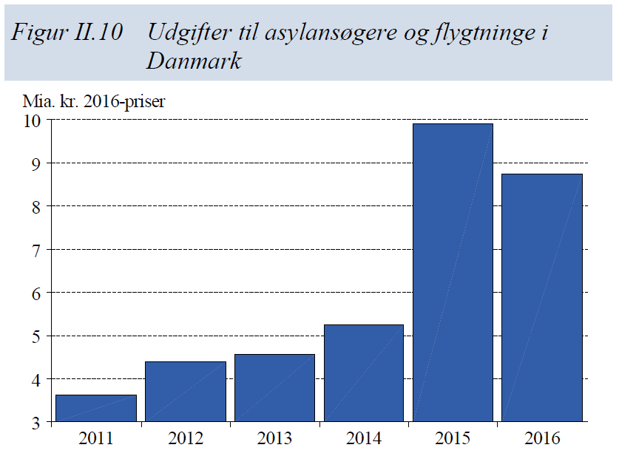
Udgifter til asylansøgere
DØR Efterår 2015, p.175

Slide 24
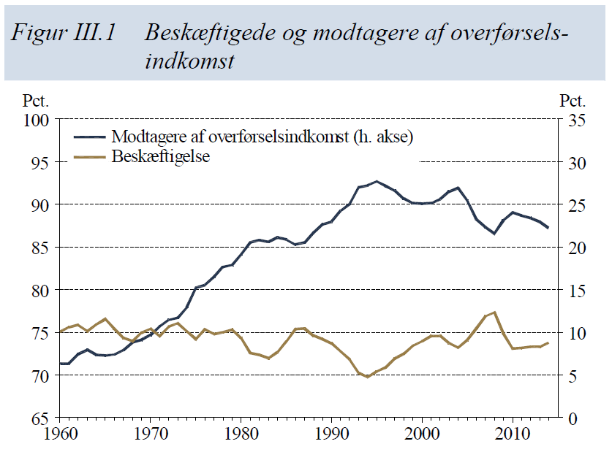
Modtagere af overførselsindkomst
DØR Efterår 2015, p.205

Slide 25
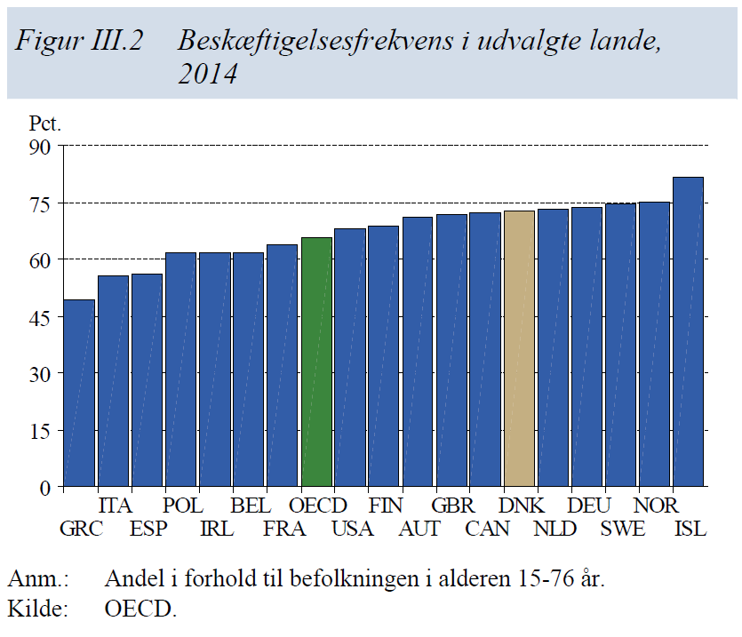
Beskæftigelsesfrekvens
DØR Efterår 2015, p.206

Slide 26
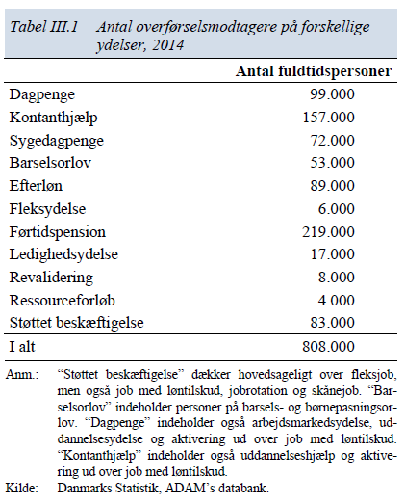
Overførselsindkomst
Heraf ca. 50.000 konjunkturbestemt
Ca 758.000
DØR Efterår 2015, p.211

Slide 27
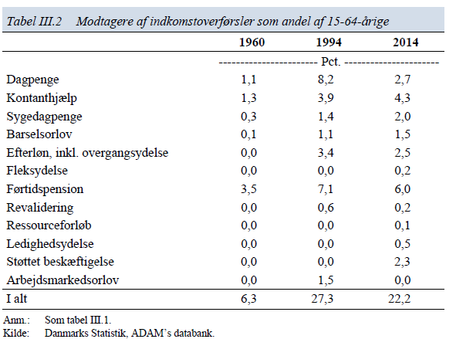
Udvikling i andel overførselsindkomst
I mere end 20 år over 20%
DØR Efterår 2015, p.214

Slide 28
Det sociale område i Danmark
- Velfærdssamfund for hvem?
© Knud Aarup

Slide 29
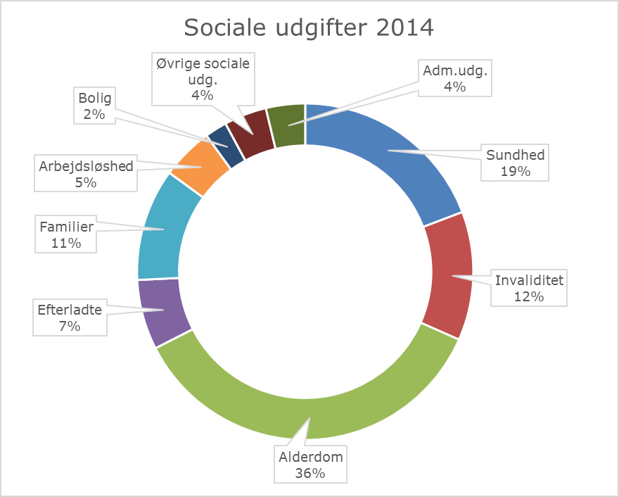
De sociale udgifter
Samlede sociale udgifter:
649,9 mia kr i 2014
Ca 34% af BNP
Specialiserede social-område ca 45 mia.kr.
Undervisningssektoren ca 140 mia.kr. (ikke med)

Slide 30
Vi ligger i toppen

Slide 31
Danmark bruger mange mia på sociale forhold
Danmark har mange og veluddannede socialarbejdere
© Knud Aarup

Slide 32
Fattigdommen i DK er steget
Juni 2013

Slide 33
Et skævt Danmark
Over 28%
Under 18%

Slide 34
25-årige med ungd.udd. Eller beskæftigelse

Slide 35
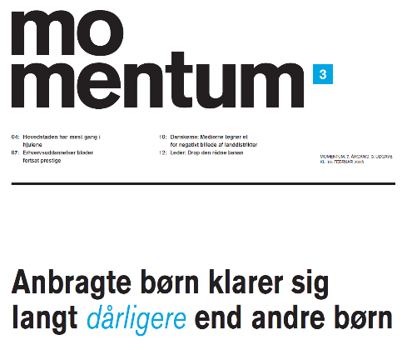
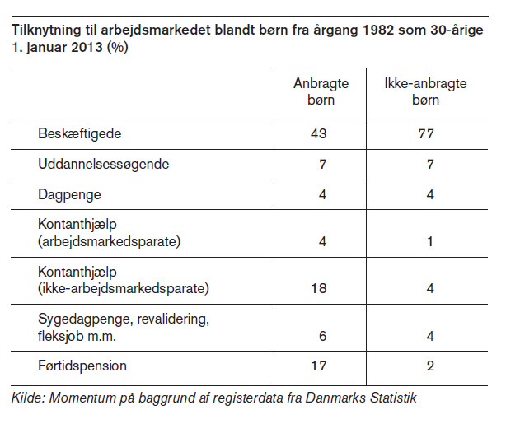
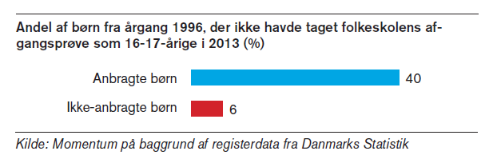
Udsatte børn og unges uddannelse
”Anbragte kommer ud af anbringelsen uden positive effekter” – uddannelse, beskæftigelse, sundhed, kriminalitet
Social arv slår igennem på alle områder
Den moderne fattigdom
Notes:
Tallene for deltagelse i uddannelse eller beskæftigelse peger på, at tidligere anbragte unge voksne har 26-29 procentpoint mindre sandsynlighed for at være i beskæftigelse eller under uddannelse som 24-årige end kontrolgruppen, der ligner dem i videst muligt omfang. Resultaterne vedrørende grundskolen som højeste uddannelsesniveau indikerer, at der i kølvandet på en anbringelse opstår en langt højere sandsynlighed for ikke at have uddannelse ud over grundskolen. For børn, der er anbragt første gang i førskole- eller teenagealderen, er sandsynligheden for et sådant lavt uddannelsesniveau ca. 30 procentpoint større end for de matchede kontrolgrupper. For børn anbragt første gang i skolealderen (dog under teenagealderen) er oversandsynligheden 21 procentpoint. Der er med andre ord en betydelig oversandsynlighed for at have et lavt uddannelsesniveau blandt tidligere anbragte børn, når de er 24 år gamle. Og det ser ud, som om det lave uddannelsesniveau er en effekt af anbringelsen. Igen må resultatet imidlertid behandles med en vis forsigtighed, idet uobserverede faktorer kan spille en rolle for resultatet. - See more at: http://sfi.dk/resumé_tidligere_anbragte_som_unge_voksne-10248.aspx#sthash.z7p2bhnr.dpuf

Slide 36
Mennesker med særlige behov
Handicappede kommer ikke i beskæftigelse (MM Okt 2015)
Psykisk sårbare får ikke uddannelse
og beskæftigelse
Blinde og døve får ikke uddannelse
Svaret er overførselsindkomst

Slide 37
Socialt udsatte voksne – går det lidt bedre eller er de fattige?

Slide 38
Aktivitetsgraden
26% af personer med psykisk sygdom er i udd eller beskæftigelse
Blinde og døve får ikke uddannelse
Endnu værre hvis kombination med misbrug

Slide 39
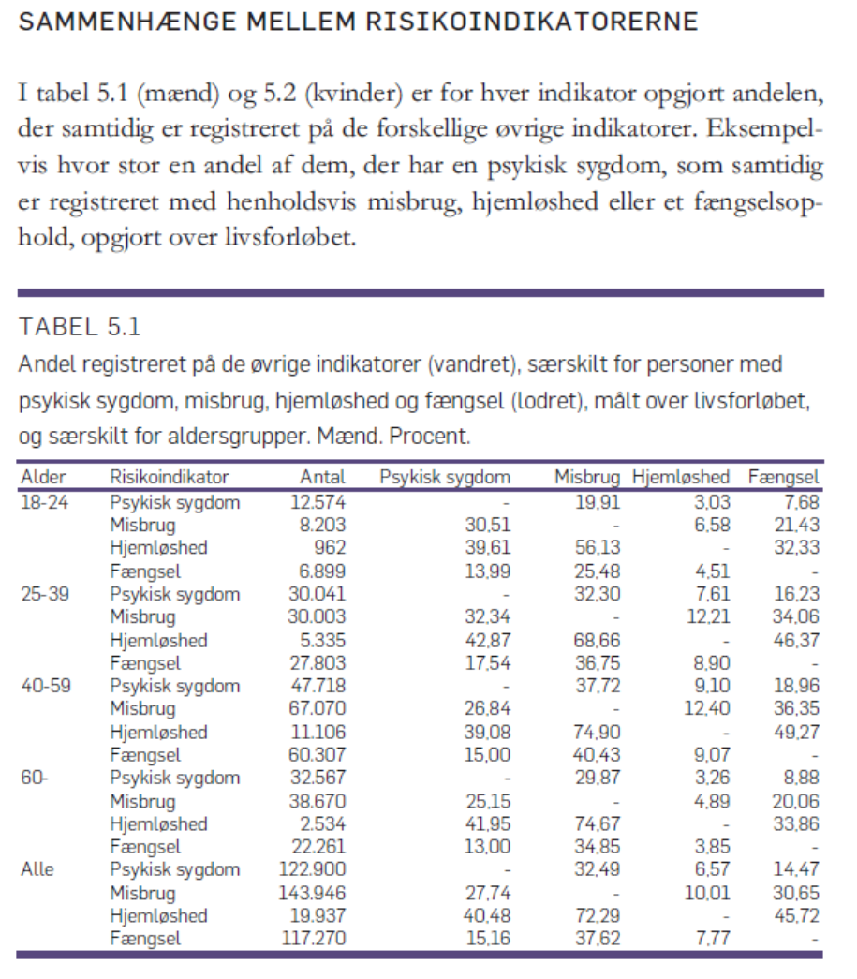
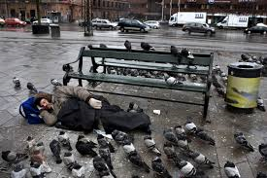
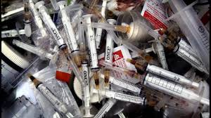
Socialt udsatte voksne
Antallet af hjemløse stiger fortsat – i dag godt 6.100
Antallet af under 30 år er steget meget kraftigt
Antallet af narkorelaterede dødsfald er steget – 263 i 2014 (183 dræbt i trafikken)

Slide 40
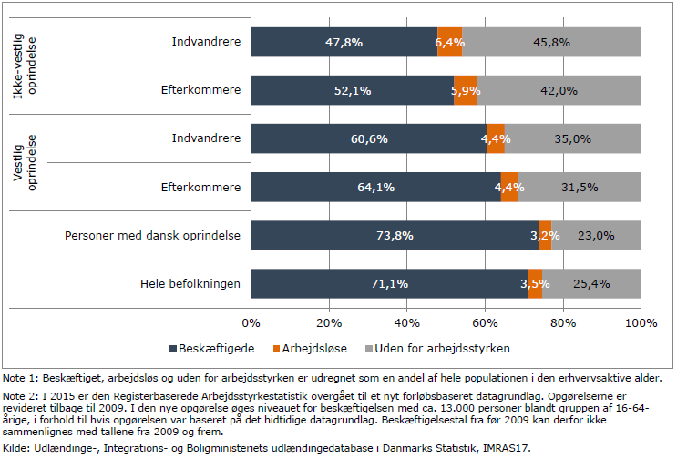
Integrationen lykkes ikke
Det går ikke så godt med beskæftigelsen – især for mændene

Slide 41
Sociale forhold og etnicitet
Det går ikke så godt med beskæftigelsen

Slide 42
Ulighed i sundhed
Kvinder:
Fra 5 til 6 års
forskel
Mænd:
Fra 7 til 10 års
forskel

Slide 43
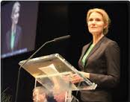
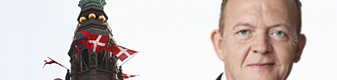
Danmark er et dejligt land. Et af de bedste i verden. Det kan vi danskere hurtigt blive enige om.
Gennem generationer har vi skabt en helt særlig plet på kloden. Med frihed. Velstand. Harmoni.
© Knud Aarup

Slide 44
– vi er et 80%-velfærdsamfund
Danmark er et dejligt land. Et af de bedste i verden. Det kan vi danskere hurtigt blive enige om.
Gennem generationer har vi skabt en helt særlig plet på kloden. Med frihed. Velstand. Harmoni.
© Knud Aarup

Slide 45
Velfærdssamfunds paradoks og dødsspiral
© Knud Aarup

Slide 46
Den negative dynamik for de dårligst stillede 20%
Ringe social mobilitet
(kun mønster-brydere)
Ingen/ dårlige fremtids-udsigter
Social usikkerhed (selv-beskyttelse og uro)
Belastning af samfunds-økonomien
Dårlig social indsats
(= mgl. effekt)
Krav om yderligere besparelser

Slide 47
Den negative dynamik for de bedst stillede 40-50%
Krav om offentlige besparelser
Dårligere velfærds-institutioner
Utilfredshed skat ~ service
Krav om private alternativer
Krav om mindre skat

Slide 48
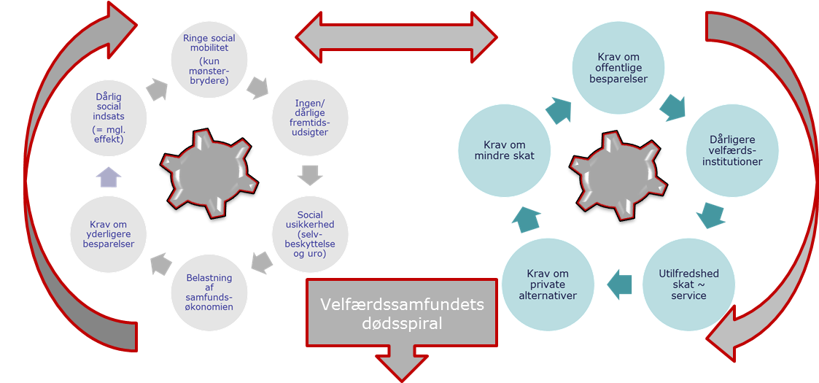
Velfærdssamfundet er udfordret
Gradvis opbygning af private alternativer til de som har råd
Stadig dårligere offentlige institutioner
Angst for social deroute
Nedbrydning af samfundet som fællesskab

Slide 49
80%-velfærdssamfundet er et paradoks
Danmark bruger mange penge
800 mia kr årligt
Mere end ¾ af offentlige udgifter
Flere ansatte – med bedre uddannelser
Vi gør det ikke bedre end for 30 år siden?
Dårlig effekt – social, sundhed, beskæftigelse, integration, kriminalitet, osv
Mange parallelle samfund
Segregering og mixofobi
Det er ikke for sent at redde det danske velfærdssamfund

Slide 50
Men det kunne være på en anden måde!
- vejen til et velfærdssamfund for det 21. århundrede

Slide 51
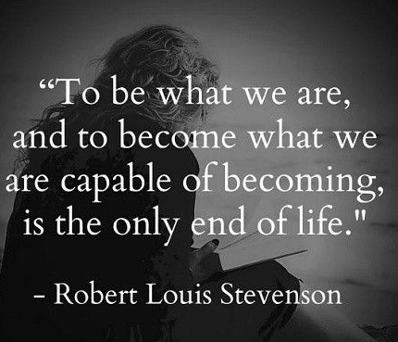
Hvad bør der gøres?
Hvad kræver det?
En ny styrings-tænkning – væk med NPM
Genopdage civilsamfundets rolle
Genfinde socialpolitikken
Genplacere ”det sociale” i alle menneske til menneske indsatser
Genopdage en fællesskabs tænkning
Genopdage det personlige ansvar

Slide 52
NPM har haft store konsekvenser

Slide 53
New Public Management
30 års blindspor for velfærdssamfundet
Menneskesyn
  Maksimering af egennytte
  Ikke socialt tænkende / fællesskabsorienteret
Faglighed
  Faglighed øger asymmetri og imod frie borgere
  Faglighed indbygget i velfærdsindsatsen
Styringstænkning
  Økonomi = helhedstænkning/ incitamenter
  Styring v.hj.a. viden og mål
Civilsamfund
  Har ingen rolle i en servicebutik
  Innovation, udvikling og kritik

Slide 54
”A merry go round”
Omstruktureringer med tab af faglighed
  De mange sager fx SKAT
  Personaleomsætning – SIM >20%
Hood & Dixon – A government that worked better and cost less, Oxford 2015:
  28% af senior staff flyttede genm. årligt fra 2005 – 2012 – påvirker kontinuitet og institutionel hukommelse
  ”merry go round”
Giles & Ryan, The Future State, Victoria 2011:
  2/3 af alle ansatte i statslige institutioner i NZ havde i 2010 været omfattet af omstuktureringer, sammenlægninger eller flytninger
Påvirker faglighed og følelse af loyalitet

Slide 55
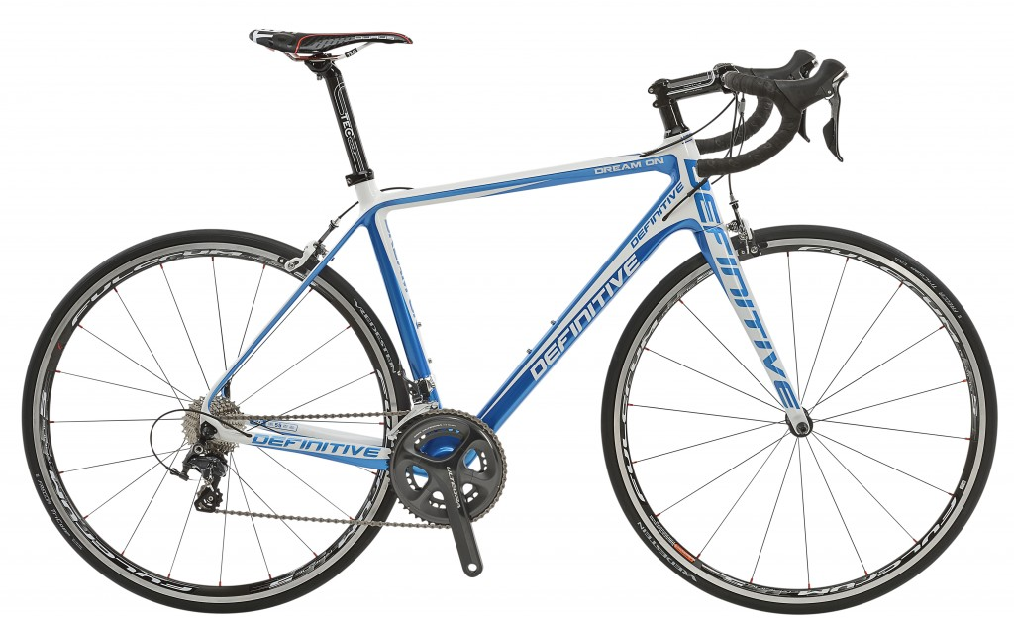
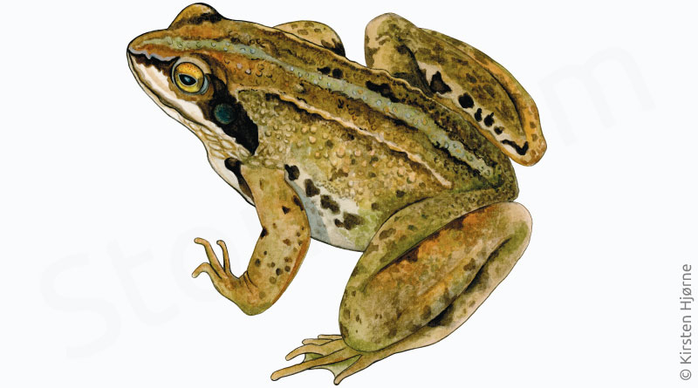
En mekanisk organisationsforståelse?
En cykel kan man skille ad og samle igen – og den fungerer måske endda bedre
Man kan skille en frø ad og man kan sy den sammen igen – men den bliver ikke levende igen
NPM har et ”Cykel-billede af det offentlige”
Man kan skille alle dele af den offentlige sektor ad og sætte den sammen igen – uden tab af viden, effektivitet, uden omkostninger
Tænkningen skader faglighed, udvikling og tillid
Billedet er taget fra Alistair Mant, Intelligent Leadership, Allen&Unwin 1997

Slide 56
Staten er ikke længere ”god”
Styring af viden
Hvem må vide hvad og hvornår?
(fx begrænsning i aktindsigt)
Hvilken viden er den rigtige
(fx Gylle-gate eller aftale om forskning)
Spindoktorstyret
(fx ”nødløgn”)
Osv
Politik – policy-udfordring/problemer
Har politikerne den fornødne viden?
- faglighed
Demokratisk problem
Har vi en effektiv og troværdig demokratisk kontrol?
Behov for styrkelse af Folketinget

Slide 57
Der skal arbejdes med et nyt styringssystemet
Væk fra
Fravær af viden og professionsfaglighed på de øverste niveauer
Incitamentstænkning og markedstænkning dominerer
Ledelse som management – i en konstant forandringskultur
Staten som manipulerende - ikke god – længere…
Faglighed som grundlag for politik
  Ministre med fagliglig-politiske ”viceministre”
  Folketinget med uafhængig faglig viden
Afskaf incitaments-tænkning
Ledelsesrekruttering på tværs af det offentlige
Bedre offentlighedslov

Slide 58
Genopdage civilsamfundets rolle
© Knud Aarup

Slide 59


Hvordan var det nu det var?
Præmieselskabet for Plejemødre (1861)
Fra ”Englemagere” til kontrollerede plejemødre
1886: 46% 1888: 85%
Arbejdede for lovpligtig tilsyn
1894 – offentligt lønnede plejemødre underlagt offentligt tilsyn
Forløber for sundhedsplejen og tilsyn med familiepleje
  Det er startet i civilsamfundet - Ikke som resultat af egeninteresse, men ud af personligt, moralsk stillingtagen – oplevelse af uretfærdighed
  Senere overtaget af staten / det offentlige
Sådan er det for alle velfærdssamfundets institutioner og sociale indsatser

Slide 60
Hvordan var det nu det var?
Præmieselskabet for Plejemødre (1861)
Fra ”Englemagere” til kontrollerede plejemødre
1886: 46% 1888: 85%
Arbejdede for lovpligtig tilsyn
1894 – offentligt lønnede plejemødre underlagt offentligt tilsyn
Staten har ikke
opfundet noget
Sådan er det for alle velfærdssamfundets institutioner og sociale indsatser
Det er startet i civilsamfundet
  Ikke som resultat af egeninteresse, men ud af personligt, moralsk stillingtagen – oplevelse af uretfærdighed
Senere overtaget af staten

Slide 61
Genopdage civilsamfundets rolle
Balance mellem samfundets sektorer:
Det offentlige
Den private sektor
Civilsamfundet
Balance forudsætter uafhængighed:
? Civilsamfundet i lommen på det offentlige
Et aktivt civilsamfund sikrer
Den kritiske røst
Den innovative aktør
Nytænkning af det fælles og det personlige ansvar

Slide 62
Genfinde socialpolitikkens rolle (i konkurrencestaten)
© Knud Aarup

Slide 63
Socialpolitikken har mistet betydning
SATS-puljen har fjerner det politiske ansvar
Socialpolitikken er blevet et sted for nye eller ”betydningsløse” politikere
  Socialministeriet er en ”svingdør”- 5 socialministre på 5 år
    Ingen kontinuitet – ingen gennemslagskraft
    Mange skift i ledelsen (dep.chefer, afd.chefer, kontorchefer)
    Stor personaleomsætning – > 20% mod genm.for staten på ca 12%
  Lavt profillerede lokale politikere
    Er et sæde i socialudvalget ikke ofte 3./5. valget – ”Nå, kunne jeg ikke få andet”
Den årlige ”gavegivning”
  Gode handlinger til lokalområdet (”tartelet-pulje”)
Men nu kommer der nye målsætninger … og redegørelser!

Slide 64
Willy Brandt
”Historisk har der aldrig været et alternativ til socialpolitik. Virkede den ikke, var grundlaget for demokratiet i fare eller allerede afskaffet. Når man stillede spørgsmålstegn ved socialpolitik eller var ved at afskaffe den, var det forbundet med krig og den deraf følgende nød og død. Socialpolitik er derfor og har altid været en del af fredssikringen både indad til og udad til.”
Tale til Forbundsdagen 1969

Slide 65
Socialpolitik – ændret rolle?
Ikke definition – men temaer – som sameksisterer:
Rettet mod de, som ikke kan sikre sig gennem egenforsørgelse
  Forsørgelse af ”værdigt trængende”
  Omsorg – til dels behandling
  Målgrupper: arbejdsløse, udsatte børn, unge, voksne mennesker med funktionsnedsættelser samt ældre
Rettet mod at afværge negative konsekvenser af åben markedsøkonomi
  Fokus på forsørgelse og kompensation/ sygeforsikring samt revalidering
  Målgruppe: lønarbejdere
Rettet mod sikring af sociale service i velfærdsstaten
  Fokus på universel adgang til offentlig service
  Målgruppe: alle

Slide 66
Socialpolitik i konkurrencestaten?
Kortest mulig vej til selvforsørgelse
  Fokus på arbejde som løsning på alt
  Alle er enten arbejdsmarkedsparate eller på vej til at blive det
  Restgruppe på mere eller mindre tålt ophold i offentlige institutioner
Findes der en anden vej for socialpolitikken i konkurrencestaten?
  Sikring af arbejdskraftudbuddet gennem kompensationsstrategier, rehabilitering og udvikling af livsmestring
  Sikring af mulighedsligheden i samfundet
  Målgruppe: de dårligst stillede 20%

Slide 67
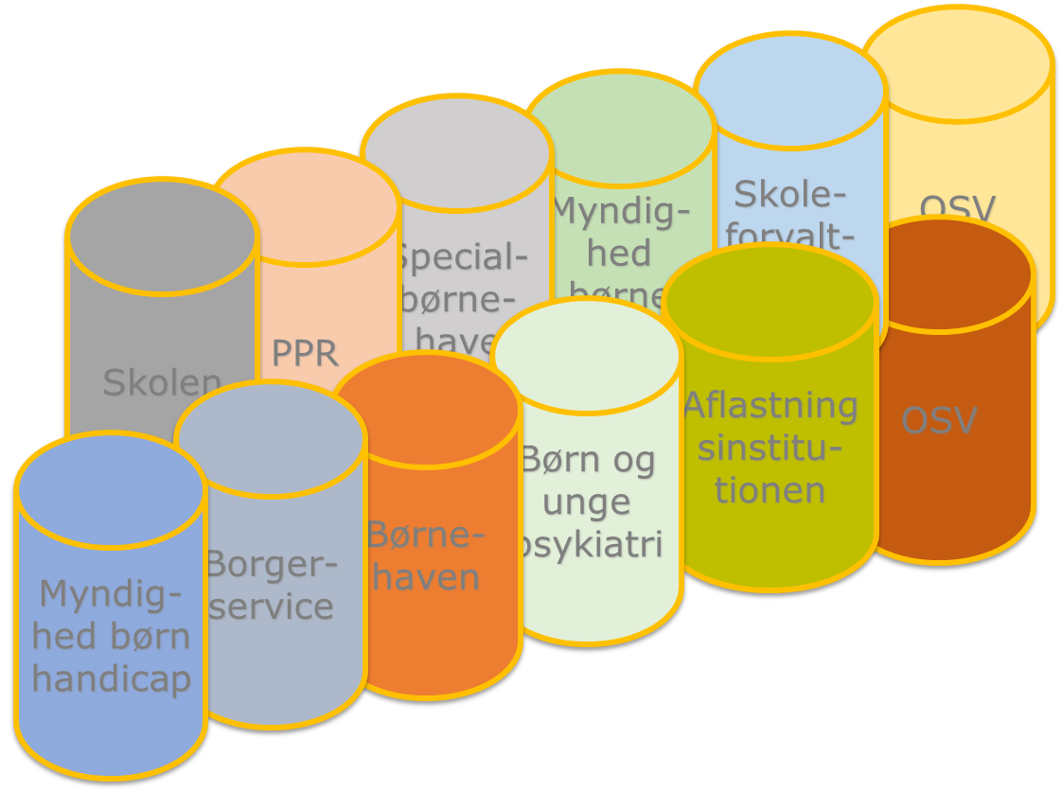
Tage alvorligt: helhed og sammenhæng i indsatsen
Silo struktur
Silo-handlinger:
Specialisering og arbejdsdeling
Styrings- og ansvarsfordeling
men vi glemmer
Totalitetssynspunktet
Familiesynspunktet

Slide 68
Genfinde helhedsorienteringen
Ikke blot økonomisk tryghed – men at leve et normalt liv
Totalitetssynspunktet
Familiesynspunktet
Socialreformkommissionens betk. nr 543 side 22

Slide 69
Lov om helhed og sammenhæng i borgernes liv
Ny lov – en overligger
  Et nyt krav og en ny mulighed for alle fagprofessionelle
  En ny mulighed for den enkelte borger
  Understøtter mestring og livsduelighed
Afskaf satspuljen
  Socialpolitik lige så vigtig som og del af beskæftigelses-, sundheds-, integrations-, uddannelsespolitik
Familien som den første og mindste brik i velfærds-samfundet (Anna Holt)

Slide 70
Det ”sociale” i alle menneske til menneske indsatser

Slide 71
Det sociale er forsvundet …..eller har aldrig været der
Operationen lykkedes, men patienten døde af mangel på social indsats
  Ældre patienter trænes ikke og får ikke kost på sygehuset
  Unge med ADHD eller nyresygdom holder op med at tage deres piller
  Afsonere udskrives til ingenting – tilbage i miljøet
  Osv
  Osv

Slide 72
Menneske-til-menneskearbejderne skal forstå det ”sociale” bredere
Det ”sociale” er det ”kit”, der gør alle menneske-til-menneske indsatser helhedsorienterede
Det ”sociale” indebærer forståelse for den relation, som skal være til et individ, for at dette individ kan flytte sig
Det ”sociale” som forudsætning for rehabilitering, progression og mestring

Slide 73



”Rummet” - hvor den sociale forandring er mulig
Fra professionel distance til professionelt nærvær
Ingen kontakt
Ingen relation
Utryghed
Selvbeskyttelse
Ingen udvikling
Samme rum
Ansvar for relation
Tryghed og Tillid
Menneskelig
udvikling

Slide 74
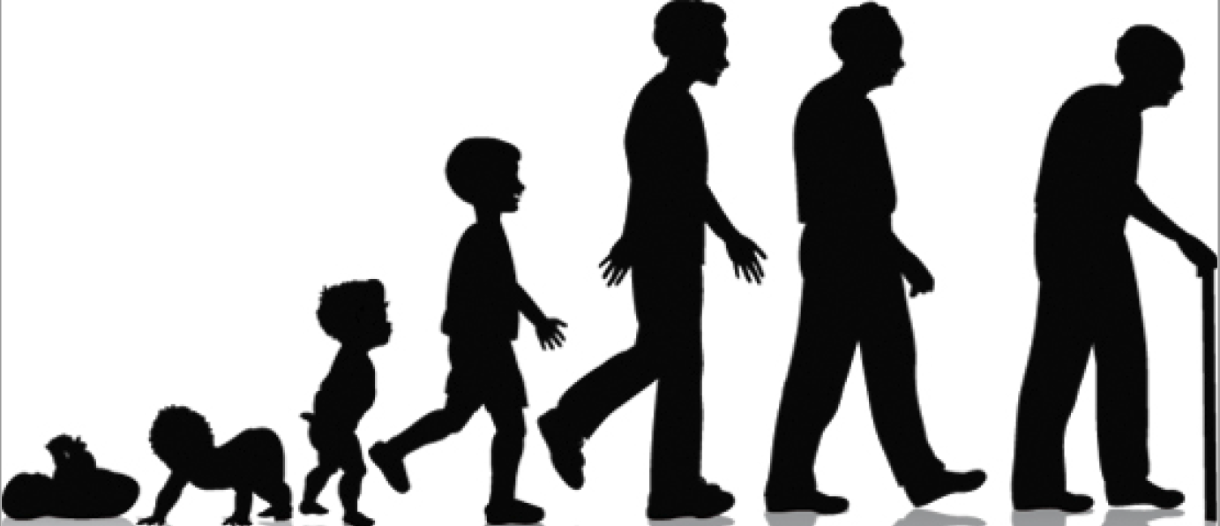
Der er altid én som er med til at bære ansvaret
Fødsel
læge
Jordmoder
Hjemme støtte
Spæd
Sundhedsplejerske
Familiekonsulent
Sagsbehandler
osv
1-5 årig
Pædagog
Sagsbehandler
6-15 årig
Støttepædagog
Lærer
AKT –person
PPR – medarbejder
Sagsbehandler
Voksen
Beskæftigelseskonsulent
16-25 årig
UU
Misbrugskonsulent
Gademedarbejder
Ungdomsskole
Familiekonsulent
Læge
Ældre
osv
SOSU-ass
Sygeplejerske
Læge
osv
osv
osv
osv
osv
Hvem er den?

Slide 75
Der er gode eksempler som peger den rigtige vej, men der er lang vej….

Slide 76
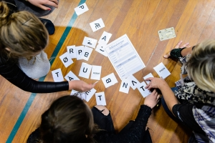
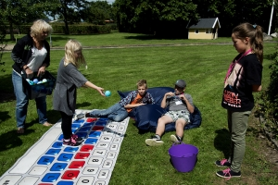

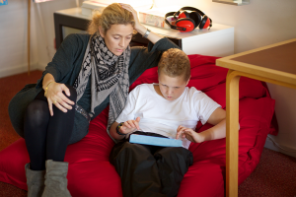
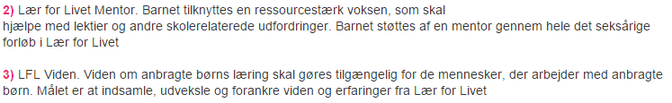
Vi har allerede meget viden…
Det lykkes at bryde mønstre for nogen
Der er fælles-nævnere, som kan anvendes bredere og mere systematisk
Lær for livet

Slide 77
Vi har allerede meget viden…

Slide 78
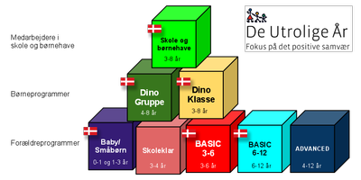
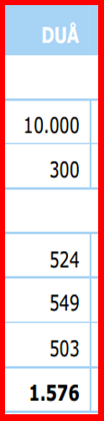

Eller programmer som virker fx De Utrolige År
Serie evidensbaserede programmer, der hjælper børn og unge fra 0-12 år, som har adfærds-vanskeligheder, ved at dygtiggøre forældre, personale i daginstitutioner samt børnene og de unge selv
Og andre
Samfundsøkonomisk
gevinst på godt 1,5 mia.kr.

Slide 79
Stort behov for mere viden
- udviklet i en dansk/ skandinavisk/ europæisk kontekst
Vi skal forske mere
Med udgangspunkt i parksis
Med respekt for brugere og socialarbejdere
Mikroforskning skal indbygges i praksis
Vi skal tænke europæisk
Professions-uddannelserne skal forskningsbaseres!
Professionerne skal genvinde faglig stolthed og nysgerrighed

Slide 80

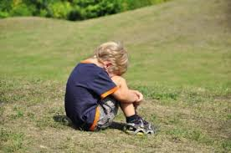
Akut behov for nyudvikling af de sociale indsatser
Større fokus på specialundervisningen
3-7% lider af ord/ talblindhed Kommer ikke igennem uddannelsessystemet
Op til 2-3% lider af ADHD – opmærksomhedsforstyrrelse
Op til 1% lider af autismespekterforstyrrelse
Der er kommet fokus på blinde og CI-opererede (døve)
Mikroforskning mv

Slide 81
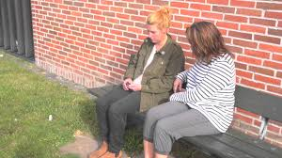
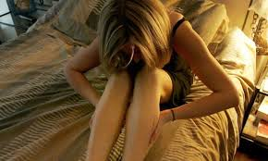
De psykisk sårbare skal inkluderes
Det kan ikke være rigtigt, at det bliver ved med at være et problem:
Manglende samarbejde mellem behandlings- og socialpsykiatrien
Manglende løsning af dobbeltdiagnose
Fokus på de 15-30 årige i kommunerne
Mere fokus på støtte i uddanelsessystemet
Revalidering

Slide 82
Handicapområdet skal styrkes
Der er ikke modsætning mellem handicapkonventionen og rehabilitering
  ”…fuldt ud at blive inkluderet og deltage i
  samfundet” (artikel 19)
VI SKAL HUSKE DEM SOM IKKE HAR ANDRE MULIGHEDER
Kommunerne skal have hjælp på handicapområdet
NATKO bør udvides med henvisning til kompleksitet
Passe på re-institutionalisering
Passe på sprogtonen!

Slide 83
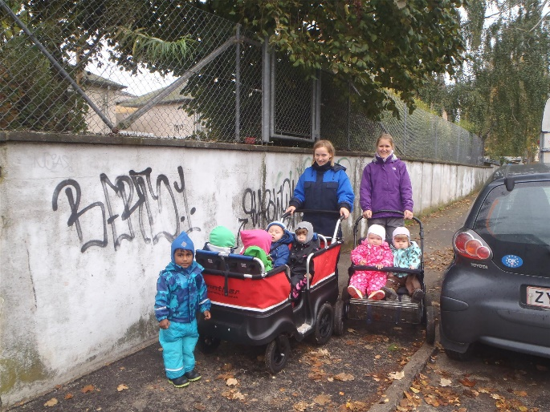
Danmark har alle forudsætninger
Vi har fat i alle – 97,4% af 3-5 årige går i dagtilbud
Vi har høj andel af fagprofessionelle fra vugge til voksenlivet
Begavet inklusion
  Udvikling for den enkelte
  Udvikling af fællesskaber
  Et samfund af fællesskaber
Det betaler sig menneskelig og økonomisk

Slide 84
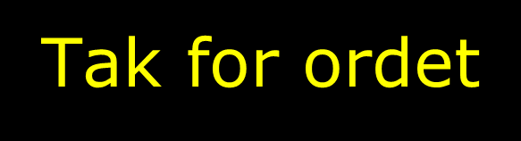


http://socialpolitisk-forening.dk/

